Slide 1
Antibiothérapie raisonnée.
Les bases scientifiques de l’approche pharmacocinétique / pharmacodynamique
Alain Bousquet-Mélou
Février 2025

Slide 2
Antibiothérapie raisonnée : quels objectifs ?
Efficacité maximale contre les bactéries pathogènes
Minimiser l’émergence et la sélection des résistances bactériennes
  Pour les pathogènes cibles : enjeux d’efficacité / santé animale
  Pour les bactéries non cibles : enjeux de santé humaine
    Bactéries des FLORES COMMENSALES des animaux
      Bactéries ZOONOTIQUES
      Bactéries VEHICULES (les flores commensales sont des réservoirs de gènes de résistance)

Slide 3
Les objectifs d’un schéma posologique pour un antibiotique vétérinaire
Enjeux médicaux
Obtenir une guérison sans effet indésirable
Enjeux de santé publique
Éviter le développement des réservoirs de gènes de résistance
Le prescripteur est le garant d’une équité entre les deux enjeux
Asymétrie et conflit possible entre les deux objectifs

Slide 4
Comment déterminer un schéma posologique
En établissant les relations entre doses et effets
Modèles d’infection
Essais cliniques de terrain
Dose de principe actif
administré
Réponse
thérapeutique

Slide 5
Comment déterminer un schéma posologique
En établissant les relations entre doses et effets
Modèles d’infection
Essais cliniques de terrain
Approche PK/PD
Dose de principe actif
administré
Réponse
thérapeutique
Exposition
sanguine

Slide 6
L’approche PK/PD : les étapes de la genèse d’un effet
Dose de principe actif
administré
Réponse
thérapeutique
ABSORPTION
Concentrations
Plasma
Concentrations
Biophase
ELIMINATION
DISTRIBUTION
PHARMACOCINETIQUE
PHARMACODYNAMIE

Slide 7
L’approche PK/PD : quels effets pour un antibiotique ?
Bactéries zoonotiques
Sélection de résistance
Principe actif
administré
Biophase
Tube digestif
Sélection de résistance
(et autres flores commensales)
Bactéries commensales
Rupture de barrière à la colonisation
Concentrations
Plasma
Efficacité
Biophase
Site infectieux
Bactéries pathogènes
Sélection de résistance
PHARMACOCINETIQUE
PHARMACODYNAMIE

Slide 8
L’approche PK/PD : les concentrations plasmatiques
Principe actif
administré
Réponse
thérapeutique
in vitro
CMI
Vitesses de
bactéricidie
ABSORPTION
in vivo
Indices PK/PD
?
Concentrations
Plasma
Concentrations
Biophase
(site infectieux)
ELIMINATION
DISTRIBUTION
PHARMACOCINETIQUE
PHARMACODYNAMIE

Slide 9
L’approche PK/PD : calcul d’une dose
Dose
journalière
Concentrations sanguines
Paramètres pharmacocinétiques
qui contrôlent
les concentrations sanguines

Slide 10
Pourquoi les concentrations circulantes (sanguines, plasmatiques) ?
Parce qu’elles contrôlent les concentrations au site infectieux

Slide 11
Où sont localisés les pathogènes ?
3 localisations possibles des pathogènes
Intracellulaires (obligatoires)
Chlamydiae
Rickettsia
Brucella
Lawsonia intracellularis
(enterite proliferative du porc)
Extracellulaires
Streptococcus pneumoniae
Escherichia coli
Klebsiella pneumoniae
Mannheimia haemolytica
Pasteurella multocida
Actinobacillus pleuropneumoniae
Mycoplasma hyopneumoniae
Bordetella bronchiseptica
Intracellulaire (facultatifs)
Staphylococcus aureus
Escherichia coli
Salmonella typhi
Listeria
Mycobacterium tuberculosis
Streptococcus suis

Slide 12
La concentration plasmatique libre de l’antibiotique contrôle la concentration de la biophase extracellulaire
SAUF si barrières
Physiologiques : cerveau, prostate, rétine
Pathologiques : caillot, abcès, …
AB lié
AB libre
AB Lié
AB Libre
Bactérie
Cellule
Cytosol
Diffusion/perméabilité
AB
LEC = Liquide Extra Cellulaire
AB
organites
AUC_{libre} _{plasma} = AUC _{libre LEC} (biophase)

Slide 13
Pourquoi les concentrations plasmatiques ?
Parce qu’elles contrôlent les concentrations au site infectieux
Et les concentrations tissulaires ?

Slide 14
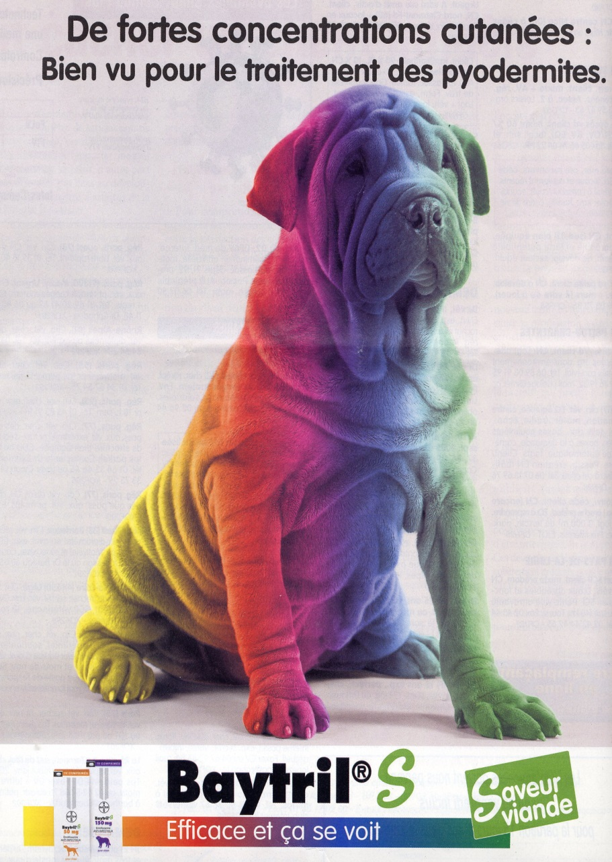
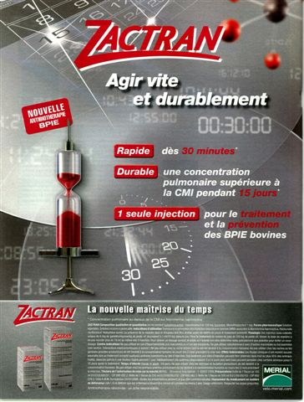
Concentrations tissulaires : pertinentes ... ?

Slide 15
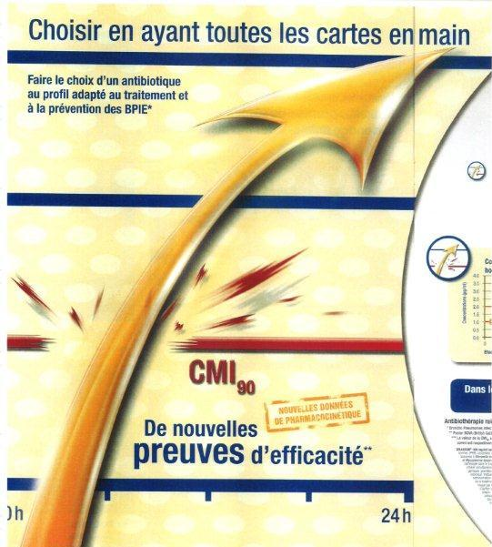
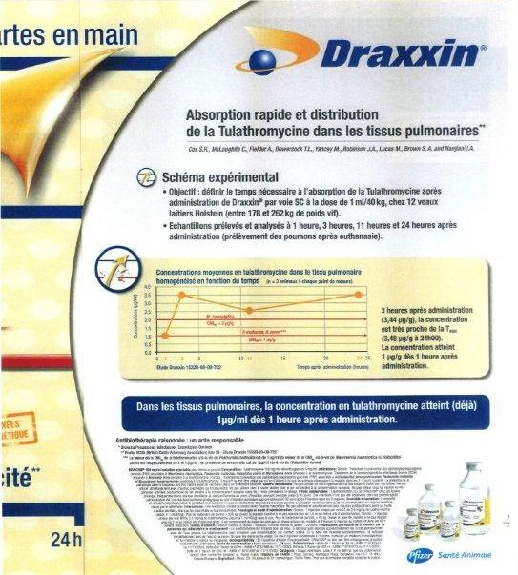

Slide 16
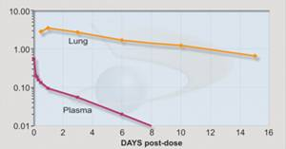
Concentrations tissulaires : pertinentes ... ?
Comment expliquer la situation suivante, pour des bactéries à localisation extracellulaire ?
CMI₉₀
Les concentrations extracellulaires sont similaires à celles du plasma, donc < CMI₉₀
Pourtant l’antibiotique est efficace
Pour régler la contradiction apparente, il est fait appel aux concentrations tissulaires
Notes:
On va voir pourquoi cela est souvent faux
Publications et surtout publiités à destination des praticiens
Oui, l’antibiotique s’accumule dans les poumons mais attention pas forcément et rarement là où la bactérie est présente
CMI = concentration o
Dans ce cas là si la CMI est à 0.1 µg/mL il et beaucoup plus avantageux de baser sa publicité sur les conc pulmonaires

Slide 17
Concentrations tissulaires : ... ou pas ?
Les concentrations TISSULAIRES sont issues de broyats et de mélange des compartiments extracellulaire et intracellulaire
Conc tissulaire élevées si concentrations intracellulaires élevées
Mais les bactéries sont majoritairement extracellulaires
Concentrations libres LEC = Concentrations libres plasma
  Démontré expérimentalement avec des études de microdialyse
  Peu ou pas de modification au cours d’une inflammation

Slide 18
Pourquoi les concentrations plasmatiques ?
Parce qu’elles contrôlent les concentrations au site infectieux
Parce que les concentrations tissulaires ne sont pas pertinentes

Slide 19
Concentrations tissulaires : ... ou pas ?
CMI₉₀
Si seules les concentrations plasmatiques sont pertinentes, pourquoi ça marche ?
Parce que la sensibilité mesurée in vitro n’est pas le reflet de l’activité in vivo : l’antibiotique n’agit pas que sur la bactérie
Notes:
On va voir pourquoi cela est souvent faux
Publications et surtout publiités à destination des praticiens
Oui, l’antibiotique s’accumule dans les poumons mais attention pas forcément et rarement là où la bactérie est présente
CMI = concentration o
Dans ce cas là si la CMI est à 0.1 µg/mL il et beaucoup plus avantageux de baser sa publicité sur les conc pulmonaires

Slide 20
La tulathromycine a des propriétés anti-inflammatoires et immunomodulatrices

Slide 21
L’approche PK/PD : calcul d’une dose
Dose
journalière
Connaissances de pharmacodynamie
Concentrations sanguines
Paramètres pharmacocinétiques
qui contrôlent
les concentrations sanguines

Slide 22
Antibiothérapie raisonnée.
Pharmacodynamie des antibiotiques
Alain Bousquet-Mélou
Février 2025

Slide 23
Indicateurs des effet des antibiotiques sur les bactéries
In vitro
  CMI, CMB
  vitesse de bactéricidie
  effet post-antibiotique (EPA)
In vivo
  Pharmacodynamiques et cliniques: bactériémie, hyperthermie, leucocytose, survies/décès, évolution des flores ...
  Indices PK/PD : AUC/CMI, Cmax/CMI, T>CMI

Slide 24
CMI et CMB
CMI = concentration minimale inhibitrice : plus petite concentration d’antibiotique qui inhibe toute croissance visible d’une souche bactérienne après 18-24 heures de culture à 37°C.
Cette valeur caractérise l’effet bactériostatique d’un antibiotique
CMB = plus petite concentration d’antibiotique ne laissant subsister que 0,01% ou moins de survivants de l’inoculum initial après 18-24 heures de culture à 37°C.
Cette valeur caractérise l’effet bactéricide d’un antibiotique

Slide 25
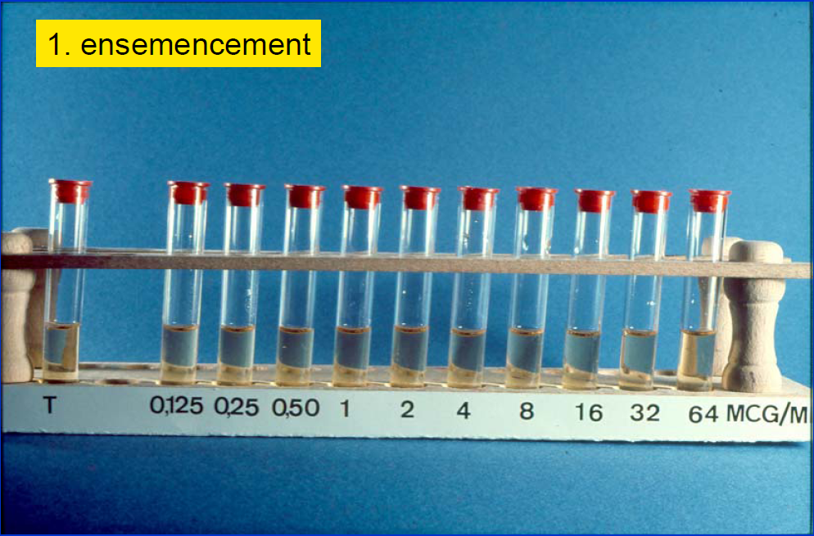
D’après
Vincent Jarlier
DIU Mal Inf
Inoculum de départ = 10⁶ Unité Formant Colonie par millilitre (UFC/mL)

Slide 26
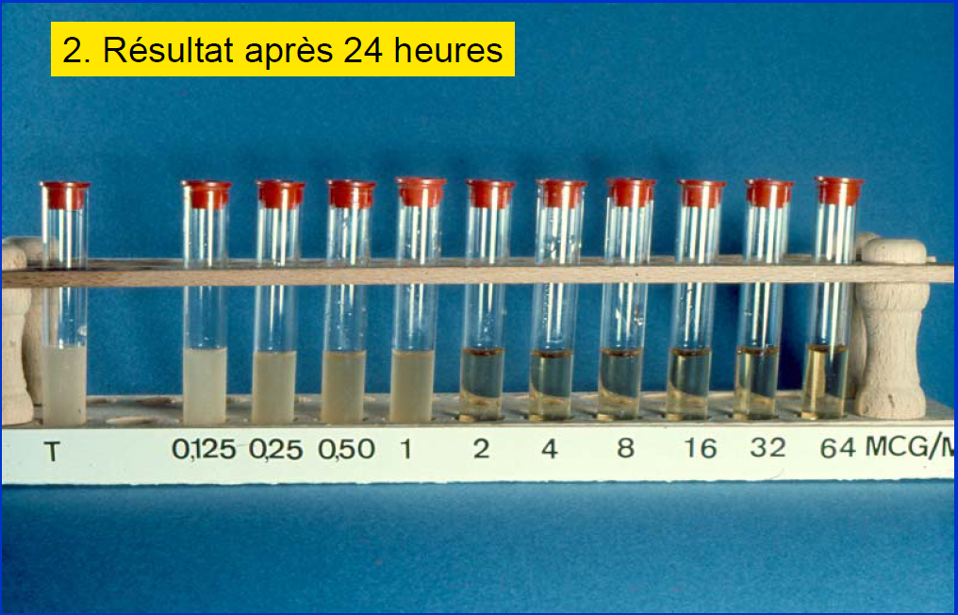
D’après
Vincent Jarlier
DIU Mal Inf
CMI = 2 mg/L
CMB = 32 mg/L
Conc. AB (µg/mL)
2
4
8
16
32
64
Bactéries (UFC/mL)
10⁶
10⁵
10⁴
10³
10²
10¹

Slide 27
CMI et CMB
CMI = concentration minimale inhibitrice : plus petite concentration d’antibiotique qui inhibe toute culture visible d’une souche bactérienne après 18-24 heures de culture à 37°C.
Cette valeur caractérise l’effet bactériostatique d’un antibiotique
CMB = plus petite concentration d’antibiotique ne laissant subsister 0,01% ou moins de survivants de l’inoculum initial après 18-24 heures de culture à 37°C.
Cette valeur caractérise l’effet bactéricide d’un antibiotique
AB bactéricide ou bactériostatique
AB bactériostatique: lorsque CMB >> CMI
AB bactéricide: lorsque CMB ≥ CMI

Slide 28
La vitesse de bactéricidie
• Obtenue par le suivi au cours du temps de la taille d’une population bactérienne
On expose l’inoculm bactérien à des concentrations croissantes d’antibioque
• Phase précoce (6-8 h) : permet d'observer l'influence du temps et de la concentration sur la taille de l’inoculum

Slide 29
La vitesse de bactéricidie
Phase précoce : 0.5 h à 6-8 h
  informe sur le mode d'action de l'antibiotique, par la dynamique temporelle de la destruction bactérienne
Phase tardive : > 6-8 h
  recroissance bactérienne
    dégradation de l'antibiotique
    tolérance adaptative
    sélection de mutants résistants
    ...
Rate of killing
= initial slope
Surviving bacteria
Time

Slide 30
La vitesse de bactéricidie
Concentration-dépendant
(et temps dépendant)
(Non concentration dépendant)
Uniquement temps-dépendant
Surviving bacteria
Surviving bacteria
Time
Time
30

Slide 31
Classification des antibiotiques selon leur vitesse de bactéricidie
Antibiotiques concentration-dépendants
  leur vitesse de bactéricidie augmente avec la concentration de l'antibiotique
Antibiotiques temps-dépendants (encore dits concentration-indépendants)
  dès qu'ils sont bactéricides, les temps-dépendants agissent à leur vitesse maximale (qui est lente)

Slide 32
Antibiotiques "concentration-dépendants"
Aminosides
Quinolones (sauf sur certains gram-positif)
Antibiotiques ”temps-dépendants"
Beta-lactamines (sauf sur certains gram-négatif)
Céphalosporines
Macrolides
Tétracyclines
Tous les antibiotiques sur Pseudomonas

Slide 33
L'effet post-antibiotique (EPA) in vitro
Maintien d’une absence de recroissance bactérienne après que l'antibiotique ait été enlevé du milieu
EPA = temps supplémentaire requis en présence de l’antibiotique pour une croissance de 1 log₁₀ après dilution au 1/100 ème de l’inoculum
EPA = T_{x10,AB} – T_{x10,C}
avec T_{x10,AB} = culture avec AB
avec T_{x10,C} = culture contrôle sans AB

Slide 34
L'effet post-antibiotique (EPA) in vitro
Culture sans AB
Culture avec AB
8
T_{x10,C}
7
EPA
6
T_{x10,AB}
Log₁₀ [UFC/mL]
5
4
3
2
0
2
4
6
8
10
12
Heures

Slide 35
L'effet post-antibiotique (EPA) in vitro
L’EPA traduit la rémanence de l’action antibiotique et il est typiquement observé pour les antibiotique ayant une action irréversible ou lentement réversible sur les synthèses bactériennes
Mécanismes
  Persistance de l'antibiotique à ses sites de fixation
  Temps de diffusion en dehors de la bactérie Quinolones
  Temps de régénération des enzymes de la bactérie
  Temps de régénération des ribosomes Aminogycosides
  …

Slide 36
L'effet post-antibiotique (EPA) in vitro
Effet
Bêtalactamines
Tétracyclines
Chloramphénicol
Macrolides
Triméthoprime
Aminosides
Rifampicine
durée Gram +
++
+++
+++
+++
++
+
++++
durée Gram -
0
+++
+++
ND
+
++++
++++
0 = inférieur à 0.5h + = 0.5 à 1.5h ++ = 1.5 à 2.5h
+++ = 2.5h à 4h ++++ > 4h ND = non déterminé

Slide 37
L'effet post-antibiotique (EPA) in vivo
Chez un animal traité, temps (h) nécessaire pour que le nombre de bactéries au site infectieux puisse augmenter d’un 1 log₁₀ quand les concentrations plasmatiques passent en dessous de la CMI
L’EPA in vivo est plus long que l’EPA in vitro car influencé par:
    Les effets sub-inhibiteurs de l’antibiotique à concentrations < CMI
    Les interactions avec les défenses immunitaires

Slide 38
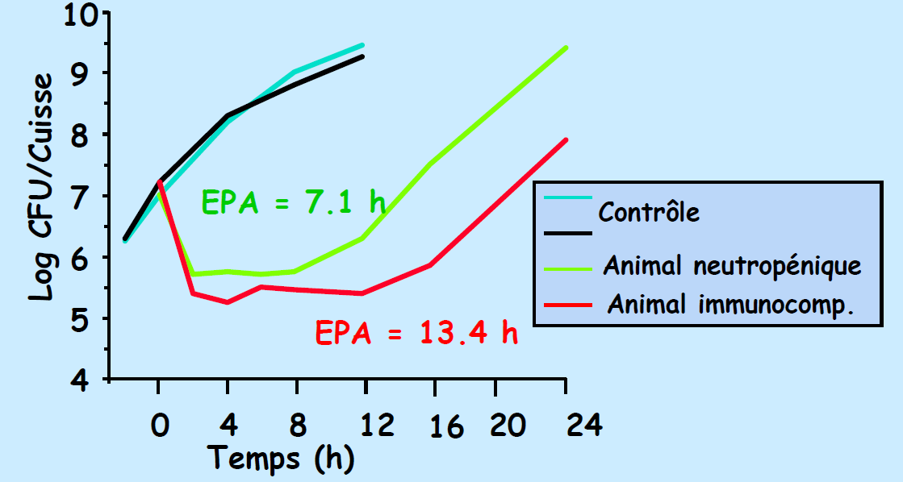
L'effet post-antibiotique (EPA) in vivo
D’après C. Padoin DIU Maladies infect et tropicales

Slide 39
L'effet post-antibiotique (EPA) in vivo
Le rôle de l'EPA dans l’efficacité thérapeutique est discuté
Si le t1/2 vie de l’AB est court (1 h), l'EPA peut prolonger significativement l'effet
Si le t1/2 vie de l’AB est long (>5 h), la contribution de l’EPA est probablement négligeable

Slide 40
Antibiothérapie raisonnée.
Les indices PK/PD
Alain Bousquet-Mélou
Mars 2024

Slide 41
Les indices d’efficacité ou indices PK/PD
Des critères de substitution pour la guérison clinique ou bactériologique
Des manières de standardiser l’exposition plasmatique, relativement à la sensibilité du pathogène (la CMI)
  Exposition en termes d’Intensité et/ou de Durée
Les valeurs seuils « garantissent » la guérison avec une certaine probabilité, >80-90%

Slide 42
Les indices d’efficacité ou indices PK/PD
Intensité
Aire_{24h} sous
la courbe / CMI
(AUC_{24h} / CMI)
Pic / CMI
(Cmax /CMI)
concentrations
CMI
Temps > CMI (T > CMI)
Temps
Durée

Slide 43
L’indice PK/PD le plus corrélé avec l’efficacité dépend de la classe d’antibiotique

Slide 44
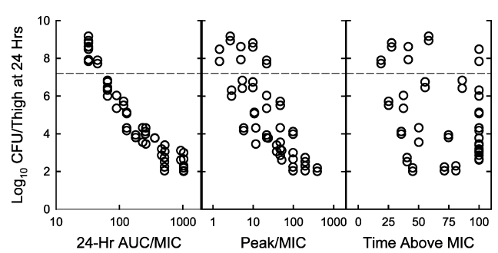
Relations entre 3 indices PK/PD et le nombre de Streptococcus pneumoniae après 24 h de traitement avec la temafloxacine
Fluoroquinolone
Modèle souris
Infection de la cuisse
Animaux neutropéniques
Andes & Craig, Int J Antimicrob Agents, 2002

Slide 45
Relations entre 3 indices PK/PD et le nombre de Klebsiella pneumoniae après 24 h de traitement avec la ceftazidime
Beta-lactamine
Modèle souris
Infection de la cuisse
Animaux neutropéniques
Andes & Craig, Int J Antimicrob Agents, 2002

Slide 46
Les indices PK/PD corrélés avec l’efficacité sont fonction de la famille d’antibiotique et du type d’activité antibactérienne
From Lees, Svenden & Wiuff,
In : Guide to Antimicrobial Use in Animals. Ed. Guadabassi, jensen & kruse, 2008

Slide 47
Action antibactérienne | Famille d’antibiotique | Antibiotique | Indice PK-PD corrélé avec l’action antibactérienne
Concentration-dépendante, avec EPA significatif | Aminoglycosides | Streptomycin, Neomycin, Gentamicin, Amikacin, Tobramycin | C_{max}/MIC
 | Fluoroquinolones | Enrofloxacin, Danofloxacin, Marbofloxacin, Difloxacin, Ibafloxacin | AUC/MIC C_{max}/MIC
 | Nitroimidazoles | Metronidazole | AUC/MIC C_{max}/MIC
 | Polymixins | Colistin | AUC/MIC
Temps-dépendante, avec ou sans EPA | Penicillins | Benzylpenicillin, Cloxacillin, Ampicillin, Amoxicillin, Carbenicillin | T>MIC
 | Cephalosporines | Ceftiofur, Cefalexin, Cefapirin | T>MIC
 | Macrolides & triamilides | Tilvalosin, Tylosin, Erythromycin, Tilmicosin, Tulathromycin | T>MIC or (AUC/MIC)
 | Lincosamides | Clindamycin | T>MIC
 | Phenicols | Chloramphenicol, Florphenicol | T>MIC
 | Sulfonamides | Sulfadoxine, Sulfadiazine | T>MIC
 | Diaminopyrimidines | Trimethoprim | T>MIC
A la fois Temps- et Concentration-dépendante | Tetracyclines | Oxytetracycline, Chlortetracycline, Doxycycline | AUC/MIC
 | Ketolides | Azithromycin, Clarithromycin | AUC/MIC
 | Glycopeptides | Vancomycine | AUC/MIC

Slide 48
Valeurs des indices PK/PD requises pour garantir une efficacité maximale
Modèles animaux

Slide 49
Relations entre le nombre de bactéries et T>CMI pour des pathogènes gram-positif ou gram-négatif
Pour S. aureus, la cefazoline présente un effet post-antibiotique (EPA) et l’efficacité est maximale lorsque les concentrations plasmatiques dépassent la MIC pendant 50% de l’intervalle de dosage
Pour E.coli , pas d’EPA et une efficacité maximale nécessite des concentrations supérieurs à la CMI pendant plus de 80% de l’intervalle de dosage
E. coli
S.aureus
Mean Δ log₁₀ CFU per mouse over 24h
0
50
100
0
50
100
T > CMI (% intervalle de dosage)
Vogelman et al. 1988, J. Inf. Dis.

Slide 50
Relations entre la mortalité à la fin du traitement et l’indice AUC/MIC pour différents pathogènes et différents modèles animaux traités avec des fluoroquinolones
Neutropénique
Immunocompétent
Valeur
seuil
Plus haute
Plus basse

Slide 51
Valeurs des indices PK/PD requises pour garantir une efficacité maximale
Infections chez l’Homme

Slide 52
Les indices d’efficacité : validation clinique
Guérison bactériologique versus Temps > CMI lors du traitement d’otites moyennes par des beta-lactamines (Craig and Andes 1996)
100
S. pneumoniae
Penicillin
cephalosporins
50
Bacteriologic cure (%)
H. influenzae
Penicillin
cephalosporins
0
0
50
100
Time above MIC (%)
Les concentrations plasmatiques libres doivent dépasser la CMI du pathogène pendant au moins 50% de l’intervalle de dosage pour obtenir une guérison bactériologique chez 80% des patients

Slide 53
Les indices d’efficacité : validation clinique
Relation entre le rapport Cmax/CMI et la guérison clinique chez 236 patients atteints d’infections à bactéries Gram-negatif et traités avec des aminoglycosides (gentamicine, tobramycine, amikacine)
100
80
Response rate (%)
60
2
4
6
8
10
12
Maximum peak/MIC ratio
Moor et al. 1984 J. Infect. Dis.

Slide 54
Les indices d’efficacité : validation clinique
Infections pulmonaires (nosocomiales) traitées avec la ciprofloxacine en IV
AUC/CMI fortement prédictif du % d’éradication bactérienne et de son délai d’obtention
AUC/CMI>125 : très fort % d’éradication
AUC/CMI>250 : éradication obtenue dès le premier jour de traitement
100
AUC/CMI < 125
% patients remaining culture positive
50
AUC/CMI 125-250
AUC/CMI > 250
0
4
8
12
Days after start of therapy
Schentag Symposium, 1999

Slide 55
Les indices d’efficacité : résumé des valeurs critiques validées en médecine humaine
AUC / CMI : 125 h
Cmax / CMI : 8-10
T>CMI :
  40 à 50% pour les Gram +
  60 à 80% pour les Gram -
Ces indices et leurs valeurs seuil sont utilisés comme indicateurs pour prédire si une posologie sera associée avec un fort pourcentage de guérison
On peut vérifier si une posologie donnée permet d’atteindre ces seuils, mais on peut aussi peut calculer la dose qui permettra d’atteindre ces seuils

Slide 56
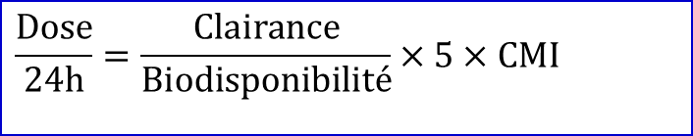
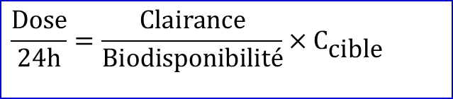

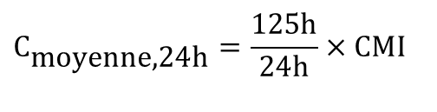
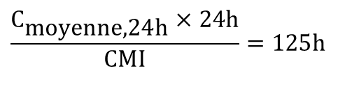
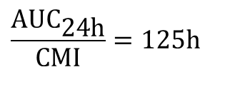
Exemple : quelle dose pour atteindre AUC/CMI égal à 125h ?
$$\frac{\text{AU}{\text{C}}_{\text{24}\text{h}}}{\text{CMI}}=\text{125}\text{h}$$
$$\frac{\text{Dose}}{\text{24}\text{h}}=\frac{\text{Clairance}}{\text{Biodisponibilit}\text{é}}×C_{\text{cible}}$$
$$\frac{C_{\text{moyenne}\text{,24}\text{h}}×\text{24}\text{h}}{\text{CMI}}=\text{125}\text{h}$$
$$C_{\text{moyenne}\text{,24}\text{h}}=\frac{\text{125}\text{h}}{\text{24}\text{h}}×\text{CMI}$$
$$\frac{\text{Dose}}{\text{24}\text{h}}=\frac{\text{Clairance}}{\text{Biodisponibilit}\text{é}}×5×\text{CMI}$$
$$C_{\text{moyenne}\text{,24}\text{h}}=5×\text{CMI}$$

Slide 57
Les indices d’efficacité : résumé des valeurs critiques validées en médecine humaine
AUC / CMI : 125 h (5xCMI)
Cmax / CMI : 8-10
T>CMI :
  40 à 50% pour les Gram +
  60 à 80% pour les Gram -
Ces indices et leurs valeurs seuil sont utilisés comme indicateurs pour prédire si une posologie sera associée avec un fort pourcentage de guérison
On peut vérifier si une posologie donnée permet d’atteindre ces seuils, mais on peut aussi peut calculer la dose qui permettra d’atteindre ces seuils
Leur connaissance permet de définir de manière rationnelle le schéma d’administration, c-a-d la dose unitaire et le rythme d’administration

Slide 58
Schémas d’administration
Action antibactérienne | Famille d’antibiotique | Antibiotique | Indice PK-PD corrélé avec l’action antibactérienne
Concentration-dépendante, avec EPA significatif | Aminoglycosides | Streptomycin, Neomycin, Gentamicin, Amikacin, Tobramycin | C_{max}/MIC
 | Fluoroquinolones | Enrofloxacin, Danofloxacin, Marbofloxacin, Difloxacin, Ibafloxacin | AUC/MIC C_{max}/MIC
 | Nitroimidazoles | Metronidazole | AUC/MIC C_{max}/MIC
 | Polymixins | Colistin | AUC/MIC
Temps-dépendante, avec ou sans EPA | Penicillins | Benzylpenicillin, Cloxacillin, Ampicillin, Amoxicillin, Carbenicillin | T>MIC
 | Cephalosporines | Ceftiofur, Cefalexin, Cefapirin | T>MIC
 | Macrolides & triamilides | Tilvalosin, Tylosin, Erythromycin, Tilmicosin, Tulathromycin | T>MIC or (AUC/MIC)
 | Lincosamides | Clindamycin | T>MIC
 | Phenicols | Chloramphenicol, Florphenicol | T>MIC
 | Sulfonamides | Sulfadoxine, Sulfadiazine | T>MIC
 | Diaminopyrimidines | Trimethoprim | T>MIC
A la fois Temps- et Concentration-dépendante | Tetracyclines | Oxytetracycline, Chlortetracycline, Doxycycline | AUC/MIC
 | Ketolides | Azithromycin, Clarithromycin | AUC/MIC
 | Glycopeptides | Vancomycine | AUC/MIC
Doses journalières
élevées / en une fois
Qui peuvent être espacées
Doses journalières
fractionnées / perfusion
ou
(Très) longue-action

Slide 59
Antibiotique
Temps-dépendant
Objectif :
Maximiser T_{>CMI}
120
100
80
60
Dose 1 ; τ = 24h
40
20
2 x Dose 1 ; τ = 24h
0
0
12
24
36
48
120
100
80
60
40
Dose 1 ; τ = 24h
20
0
Dose 1 ; τ = 12h
0
12
24
36
48

Slide 60
Pour résumer
Le type d’indice PK/PD corrélé avec l’efficacité :
  Dépend de la vitesse de bactéricidie de l’antibiotique : homogène au sein d’une même famille
  Intensité de l’exposition (AUC/MIC, Cmax/MIC) pour les antibiotiques concentration-dependants et durée de l’exposition (T>MIC) pour les antibiotiques temps-dépendants
  Est le même quel que soit l’hôte infecté : animaux, humains
Les valeurs des indices PK/PD associées à une forte probabilité de guérison:
  Dépendent de divers facteurs : bactéries (Gram+ vs Gram-), antibiotiques (beta-lactamines), sites infectieux, hôtes (immuno-compétence)
La connaissance des indices PK/PD corrélés avec l’efficacité permet de rationnaliser les schémas d’administration:
  Schémas posologiques qui maximisent soit l’intensité d’exposition pour les AB concentration dépendants (Aminoglycosides, fluoroquinolones), soit la durée d’exposition pour les AB temps-dépendants (beta-lactamines)

